Slide 1
Problems Chapter 5
1,2,3,4,5,6,7,8,9,10,11 and 12

Slide 2
(5-1 حدد الموجات الكهرومغناطيسية من الآتي:
الضوء المرئي.
أمواج الماء
الأشعة السينية
الصوت
أشعة فوق بنفسجية
أشعة جاما
Solution
اشعة جاما | اشعة فوق بنفسجية | الصوت | أمواج الماء | الأشعة السينية | الضوء المرئي
E.M Wave | E.M Wave |  |  | E.M Wave | E.M Wave

Slide 3
(5-2 سقط شعاع ضوئي عمودي على مرآة مستوية صغيرة متصلة بملف جلفانومتر فعكست المرآة هذا الشعاع على تدريج مستقيم على بعد 1 م ويوازي المرآة فبل انحرافها ، وعندما مر تيار معين خلال الجلفانومتر دارت المرآة زاويه مقدارها 8 º فما هي المسافة التي تحركتها نقطة الضوء على المقياس المدرج.
Solution
Let the distance is d
M rotate 8 º so 2 θ = 16 º
Tan θ = d / 1
0.28 = d/1
D = 0.28 m

Slide 4
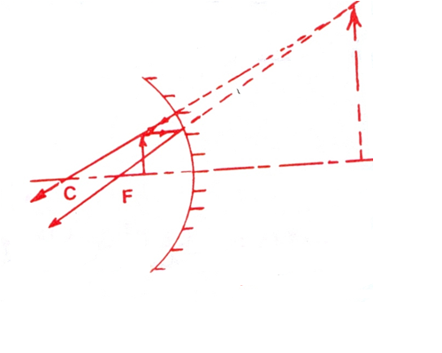
Solution
R = 60 cm f = 30 cm
1/f = 1/s + 1/s`
1/30 = 1/90 + 1/s`
s` = 90/2 = 45 cm
1/30 = 1/20 + 1/s`
s` = - 60 cm

Slide 5
R>s>f صورة حقيقية مقلوبة مكبرة. تقع خلف مركز التكور
Solution
h = 12 cm
s = 100 cm
R = 120 cm
f = 60 cm
1/f = 1/s + 1/s`
1/60 = 1/00+ 1/s`
s` = 150 cm.
h`/h = - s`/s
h`=18 cm

Slide 6
Solution
R = 120 cm
f = 60 cm
M = 4
M = -s`/s
s` = 4 s
1/f = 1/s + 1/s`
1/60 = 1/s + 1/4s
4s = 300
s = 15 cm

Slide 7
Solution
s = 25 cm
R = 80 cm
f = 40 cm
1/f = 1/s + 1/s`
1/40 = 1/25 + 1/s`
s` = -66.6 cm
h`/h = - s`/s = 2.6 %

Slide 8
Solution
f = 20 cm
M = 2
M = -s`/s
2 s = - s`
1/f = 1/s + 1/s`
1/20 = 1/s + 1/2s
1/20 = 3/2s
s = 30
s<f صورة خيالية معتدلة مكبرة. تقع خلف المرآة
R>s>f صورة حقيقية مقلوبة مكبرة. تقع خلف مركز التكور

Slide 9
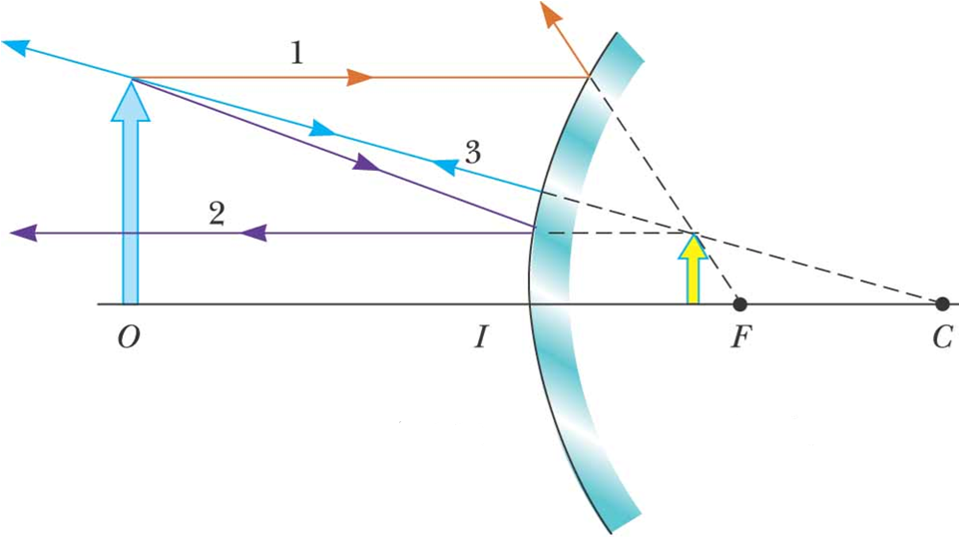
Solution
f = 40 cm.
s = 20, 60 cm.
1/f = 1/s + 1/s`
1/40=1/20+1/s`
1/s`= 1/40-1/20=-1/40
s`=-40
M= -s`/s = 40/20 = 2
s` = 120 cm
M = 2

Slide 10
Solution
R = 45 cm
f = 22.5 cm.
h = 7 cm.
s = 15 cm.
1/f = 1/s + 1/s`
1/22.5 =1/15 + 1/s`
s` = 45 cm
s=R صورة حقيقية مقلوبة مساوية للجسم. تقع في مركز التكور

Slide 11
Solution
s = 16 cm
M = 0.5
M = - s`/s
0.5 = -s`/16
s` = 8 cm
1/f = 1/s + 1/s`
1/f = 1/16+1/8 = 3/16
f = 5.3 cm
R= 10.6 cm
مرآة محدبة

Slide 12
Solution
h = 2 cm
s = 10 cm
h` = 4 cm
M = 4/2 = 2
M = -s`/s
2= -s`/10
s` = 20 cm
1/f = 1/s +1/s` = 1/10+1/20 = 3/20
f = 6.6 cm
R=13.2 cm
مرآة محدبة

Slide 13
Solution
R = 40 cm
f = 20 cm
s = 30, 60 cm
1/f = 1/s + 1/s`
1/20 = 1/30 + 1/s`
s`= 60 cm
1/20 = 1/60 + 1/s`
s`= 30 cm
R>s>f صورة مقلوبة مكبرة. تقع خلف مركز التكور
s>R صورة مقلوبة مصغرة. تقع بين البؤرة ومركز التكور
M = -s`/s
M = 60/30 = 2
M = 30/60 = 0.5

